Slide 1


LA TIENDA TECNOLÓGICA
JAVA SWING
ALBERTO BERNET FERNÁNDEZ

Slide 2



Slide 3
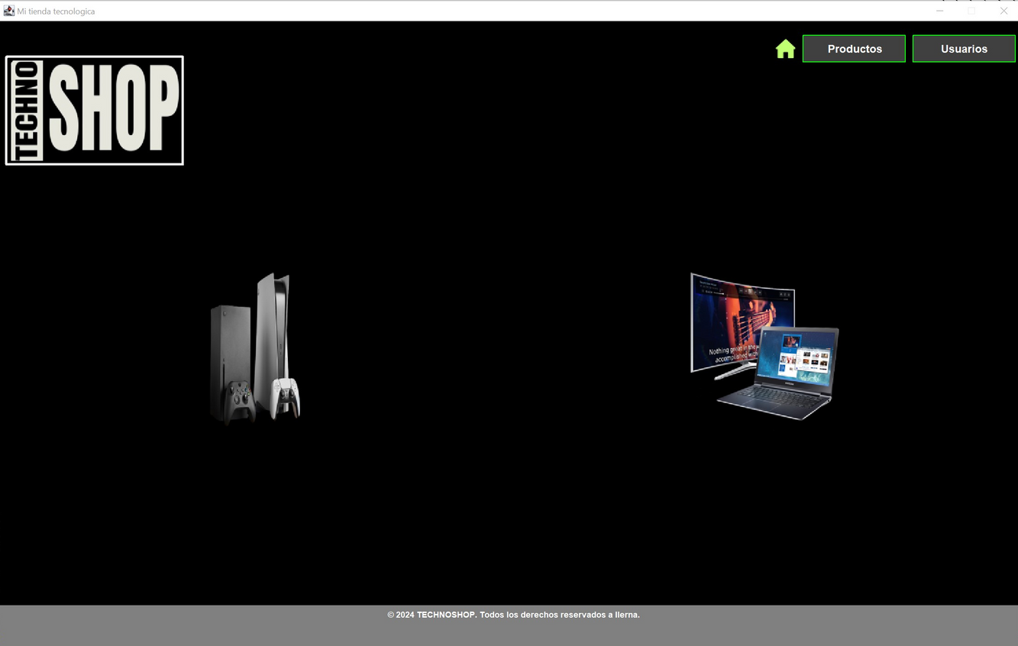
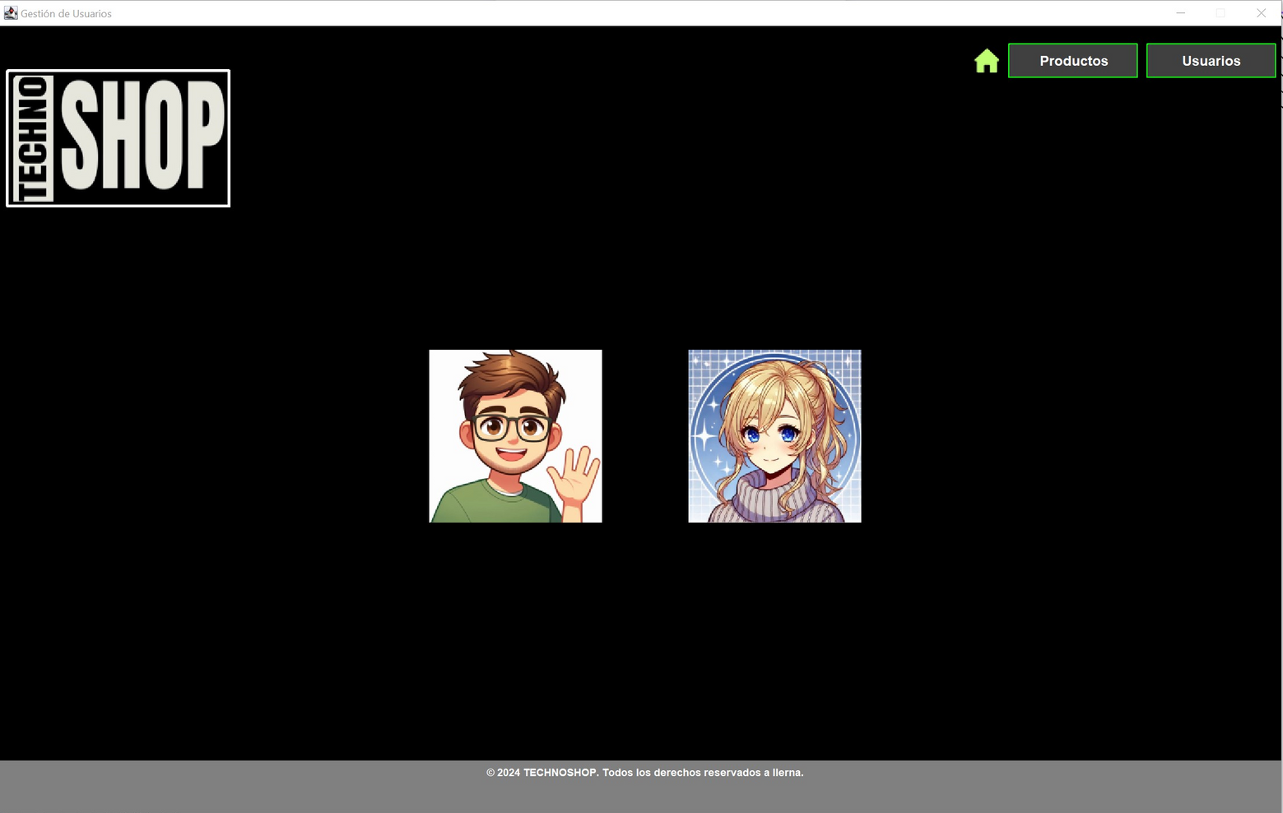

Slide 4
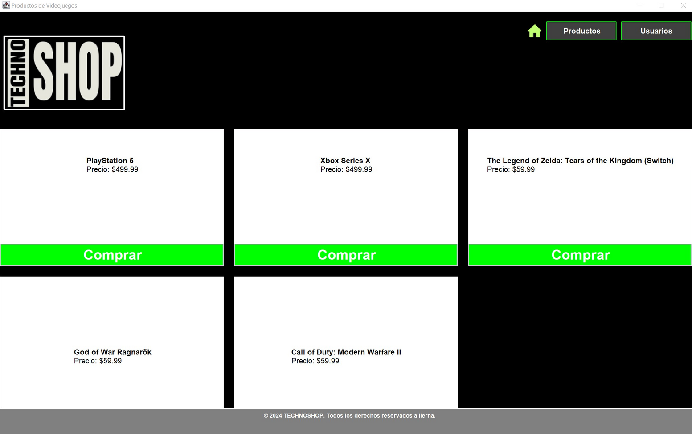
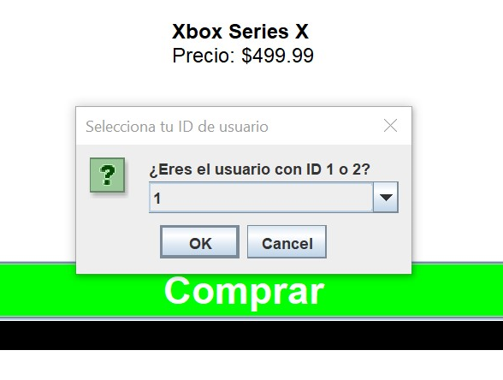


Slide 5
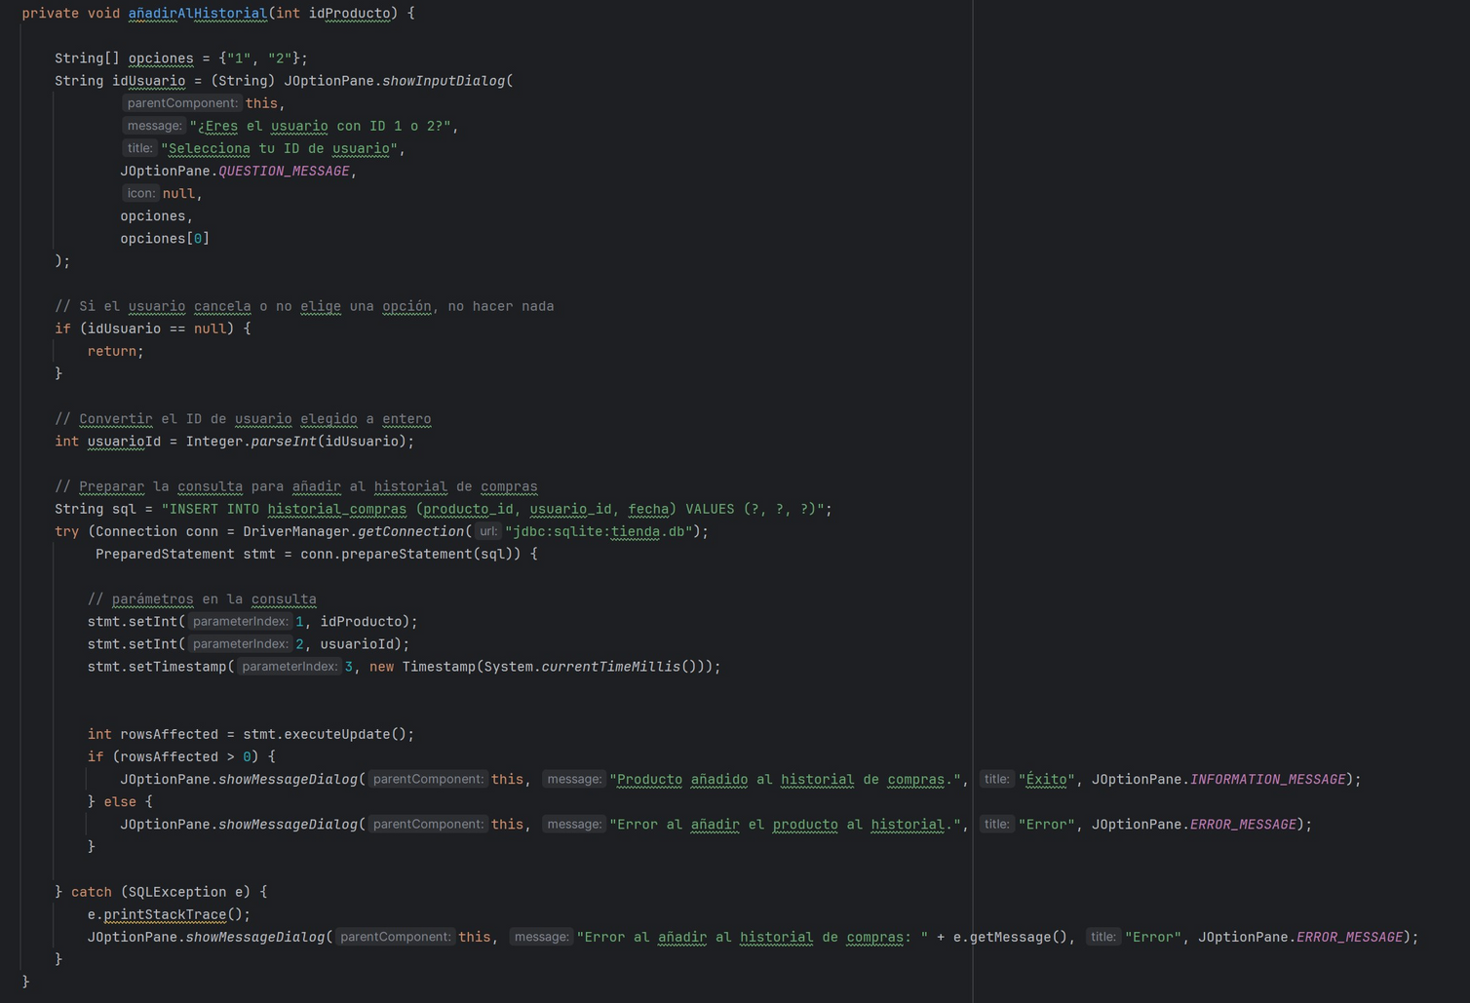

Slide 6
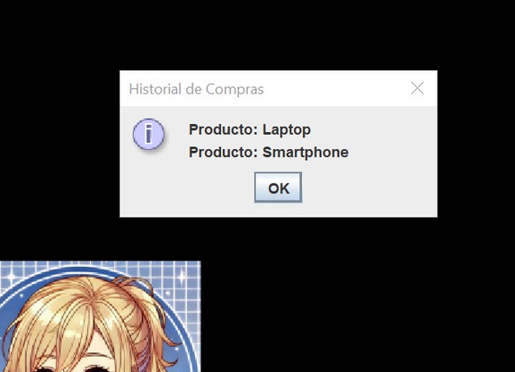
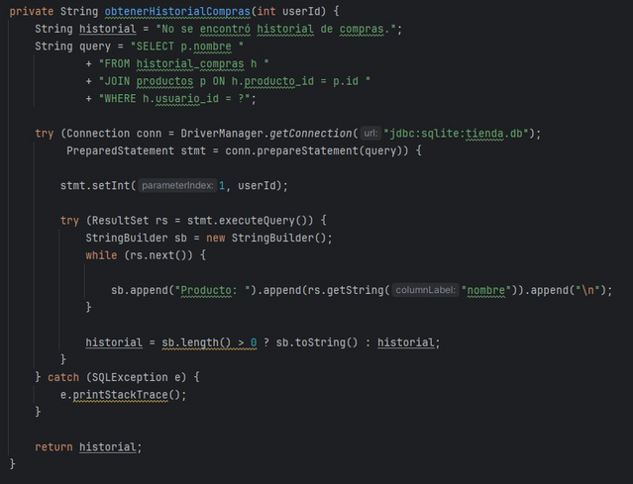

Slide 7
GRACIAS POR
SU ATENCIÓN

